Slide 1
JellyJump
Проект Arcade
Снеговской Станислав

Slide 2
Для чего проект?
Игра Платформер — это интерактивное приложение с элементами сохранения прогресса, системой уровней и рекордов. Игра помогает развивать реакцию, логическое мышление и предоставляет возможность отслеживать собственные достижения через систему звезд и разблокировки уровней.

Slide 3
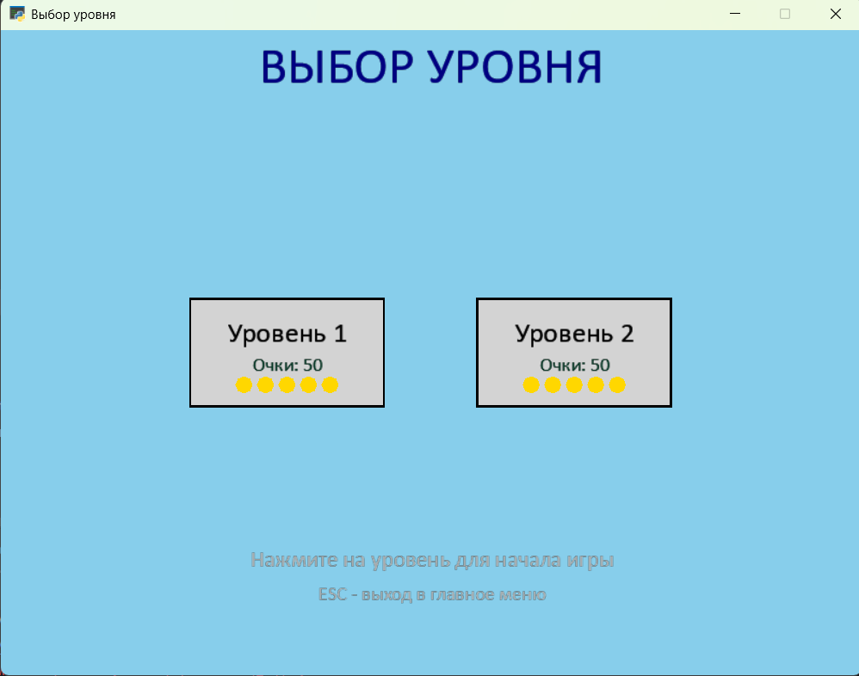
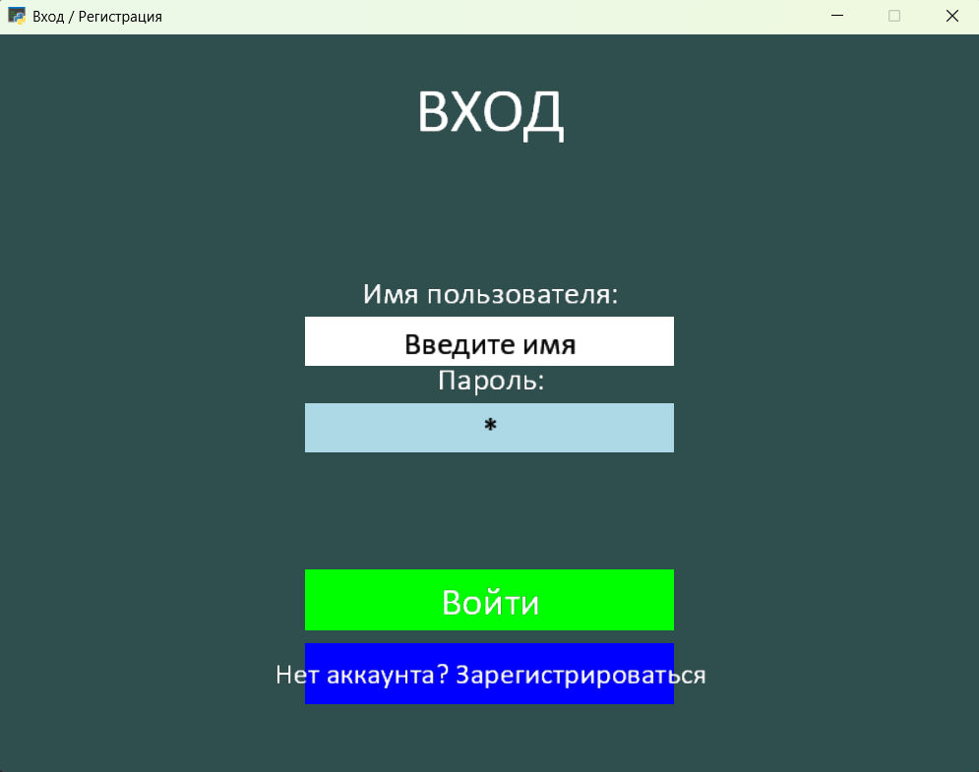
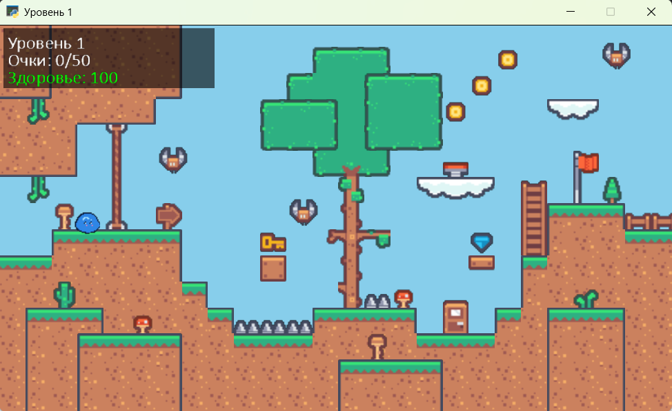
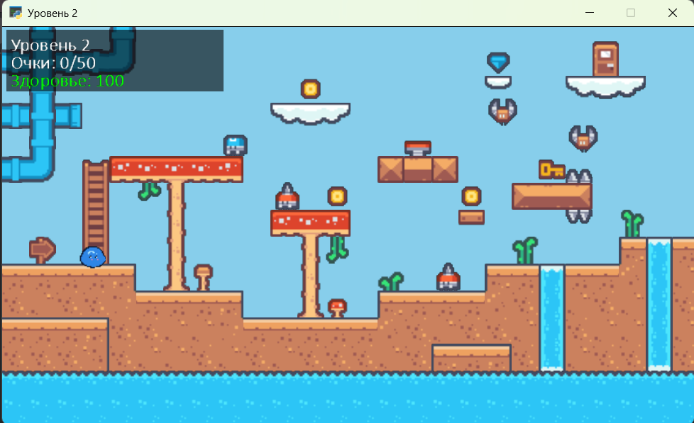
Классы:
LevelMenu - меню выбора уровня
AuthWindow - окно входа/регистрации
GameWindow - игровое окно
GameDatabase - управление базой данных

Slide 4
Класс GameDatabase:
init - инициализирует подключение к базе данных и создает таблицы при необходимости
hash_password - хеширует пароль для безопасного хранения
authenticate_user - проверяет логин и пароль пользователя
create_user - регистрирует нового пользователя
get_user_progress - получает прогресс пользователя по уровням
update_progress - обновляет рекорды и разблокирует новые уровни
calculate_stars - рассчитывает количество звезд по результатам прохождения

Slide 5
Класс AuthWindow:
init - создает окно авторизации с полями ввода и кнопками
on_draw - отрисовывает интерфейс окна
on_mouse_press - обрабатывает клики по полям и кнопкам
on_key_press - обрабатывает ввод с клавиатуры
login - выполняет вход пользователя
register - регистрирует нового пользователя

Slide 6
Класс LevelMenu:
init - создает меню выбора уровней с отображением прогресса
show - запускает меню
on_draw - отрисовывает уровни со статистикой
on_mouse_motion - отслеживает наведение на уровни
on_mouse_press - обрабатывает выбор уровня
on_key_press - обрабатывает клавишу ESC для выхода

Slide 7
Класс GameWindow:
init - инициализирует игровое окно с параметрами уровня
setup_level - загружает уровень из файла Tiled или создает тестовый
create_test_level - создает тестовый уровень при отсутствии файла
on_draw - отрисовывает игровой мир и интерфейс
on_key_press / on_key_release - управление персонажем
on_update - обновляет игровую логику и физику
check_damage - проверяет столкновения с опасными объектами
take_damage - наносит урон игроку
player_die - обрабатывает смерть игрока и восстанавливает предметы
restore_collectibles - восстанавливает все собранные предметы

Slide 8
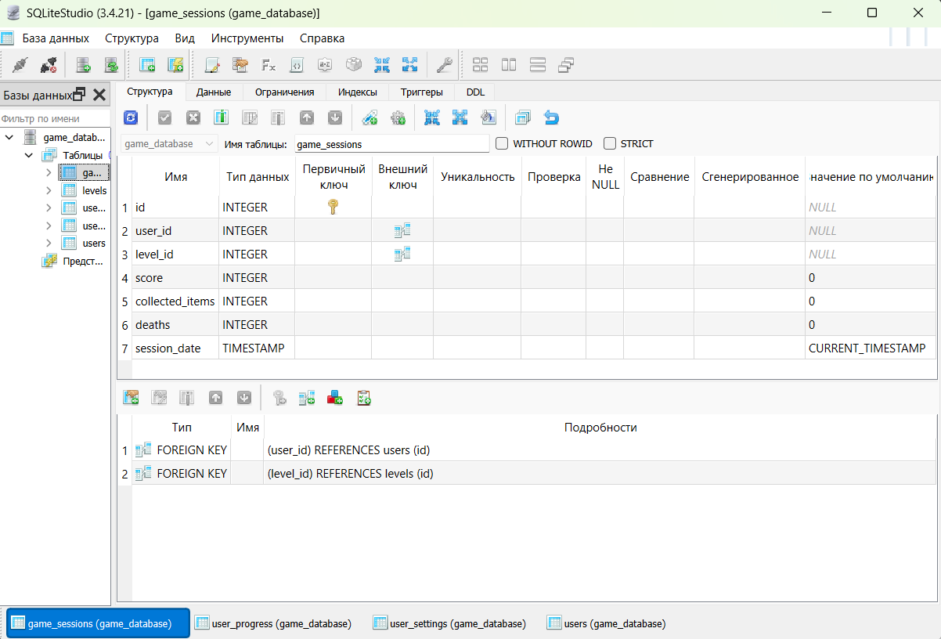
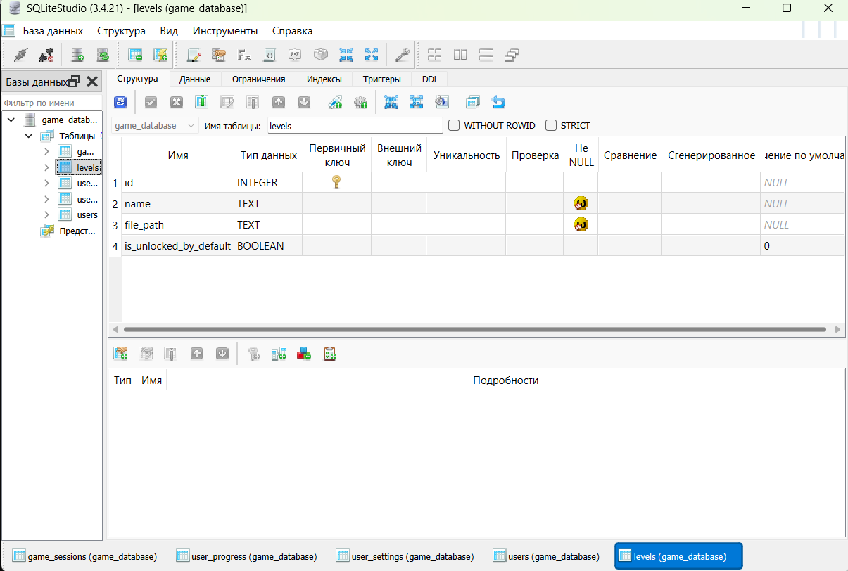
База Данных:

Slide 9
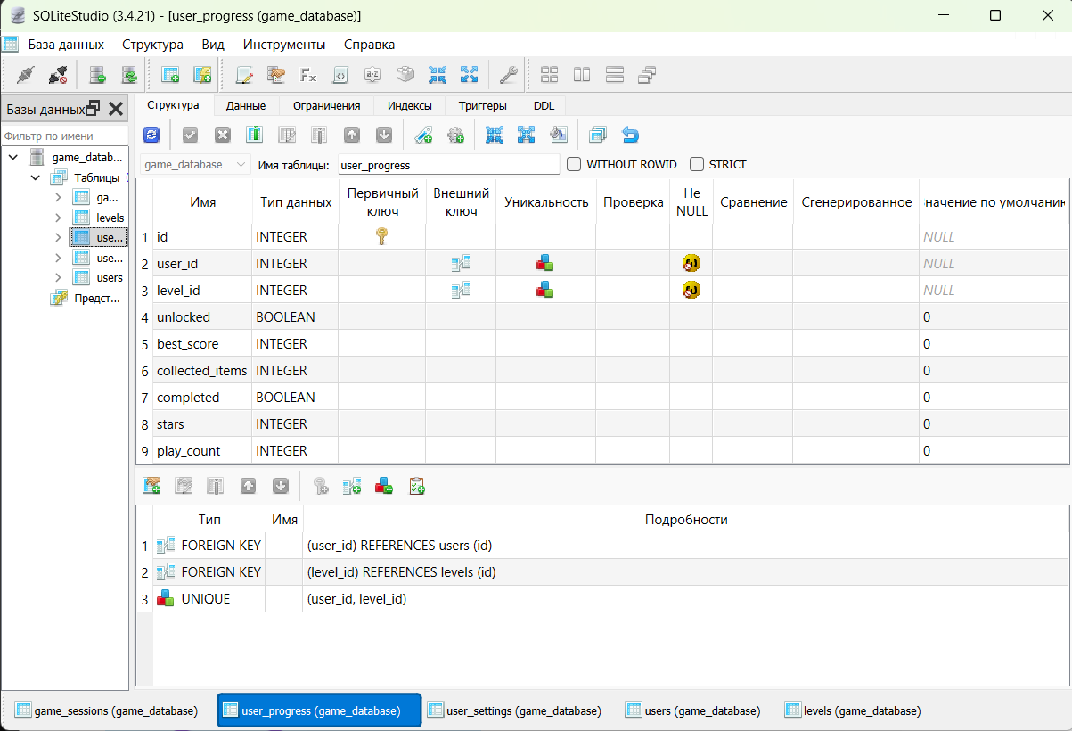
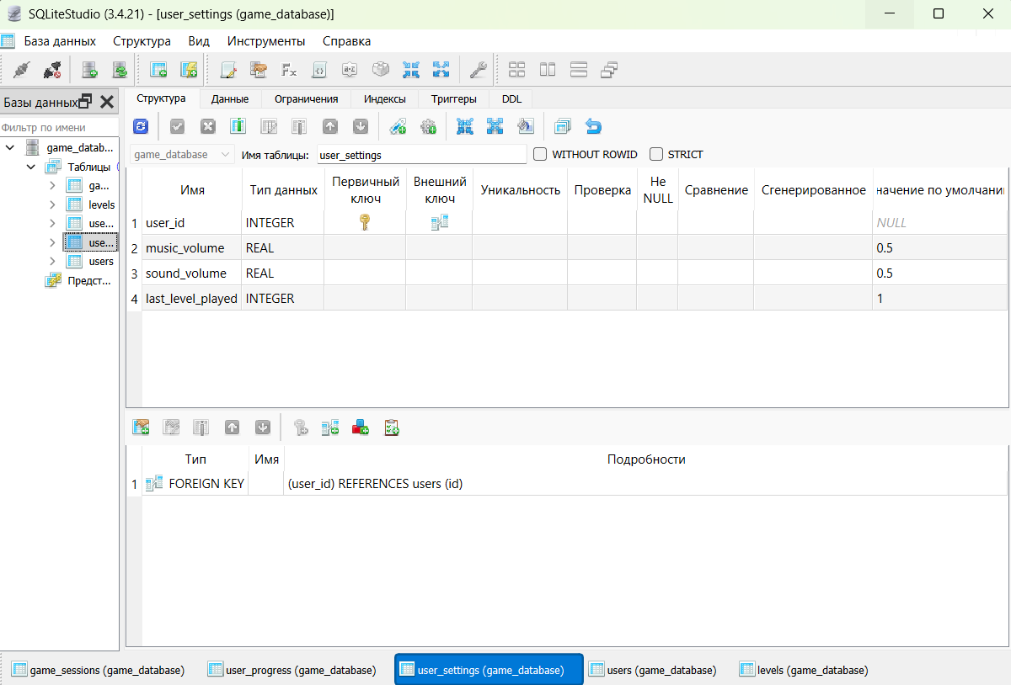
База Данных:

Slide 10
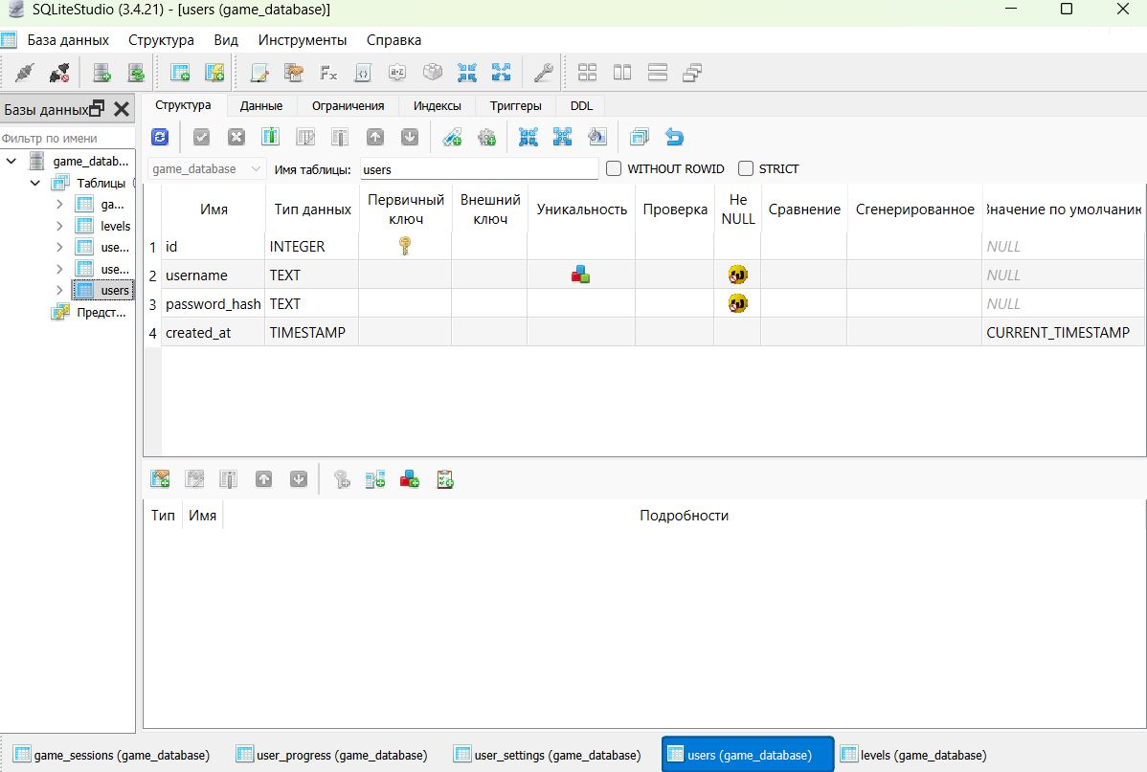
База Данных:

Slide 11

Спасибо за внимание!

